Slide 1
COMO A FAMÍLIA PODE AJUDAR EM TEMPOS DE CORONAVIRUS?

Slide 2
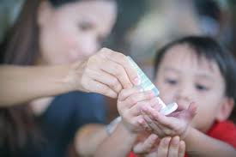
O QUE FAZER NESSE NOVO TEMPO?

Slide 3
PRIMEIROS PASSOS:
ISOLAMENTO – FIQUE EM CASA – PROTEJA-SE;
CUIDADOS COM A HIGIENE: LAVAR AS MÃOS COM ÁGUA E SABÃO, ÁLCOOL GEL;
FAZER USO DE MÁSCARAS E LUVAS;
CUIDAR DA ALIMENTAÇÃO;
PRATICAR BRINCADEIRAS SAUDÁVEIS PARA EXERCITAR O CORPO;
PARTICIPAR DE JOGOS E ATIVIDADES LÚDICAS.

Slide 4
Como ajudar os filhos em relação a aprendizagem?
USE “palavras incentivadoras”,
“palavras tem poder”,
“palavras Positivas são Transformadoras”.

Slide 5
Adotar uma rotina para as atividades do dia a dia e para atividades de estudo.
Se for preciso organize um quadro com horários e deixe em lugar visível oriente e faça cumprir.
Os responsáveis pela criança precisam ter noção dessa rotina e fazer cumprir. Todos precisam falar a mesma língua.
Conversar sobre a importância desta, na vida temos que ter rotina.

Slide 6
Jogos eletrônicos pode?

Slide 7
“SIM” as crianças podem usar “jogos eletrônicos” desde que monitorados e com tempo estipulado, os estudiosos recomendam para criança no máximo 1 hora por dia.
Mas Atenção!
É importante evitar jogos de violência e com outros conteúdos inapropriados para a idade.

Slide 8
Existem vários jogos e aplicativos que auxiliam na aprendizagem, baixar e utilizar com eles neste momento.

Slide 9
É possível encontrar material na internet...
Praticar atividade física é importante para todos nós, além de ser saudável, ajuda a trabalhar a questão de normas, regras e disciplina.

Slide 10
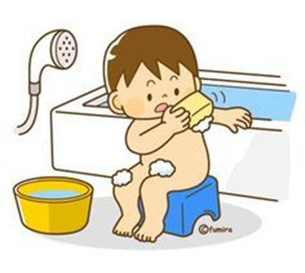
NÃO DEVEMOS ESQUECER DAS ROTINAS DIÁRIAS E O HORÁRIO DAS MESMAS

Slide 11
Não devemos exagerar nas atividades, devemos escolher uma atividade que seja adequada para a criança.
A criança precisa de um tempo para ser criança.

Slide 12
Evite discussões familiares, isso pode afetar a aprendizagem interferindo no emocional da criança.

Slide 13
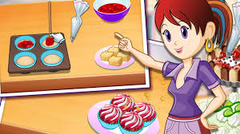
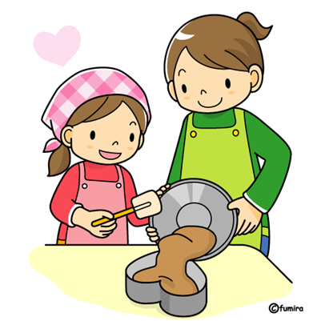
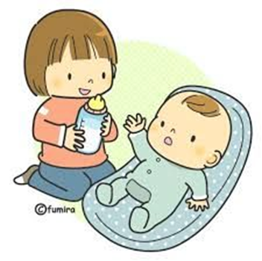
Vale lembrar que a falta de interação com outras crianças e seus professores neste momento pode interferir no emocional da criança.
A família poderá ajudar a suprir essas necessidades, para isso aproveite o tempo: leia para elas, cante, envolva-as nas atividades domésticas, faça receitas simples, isso vai ajudá-las a compreender na prática muitos conteúdos escolares.

Slide 14
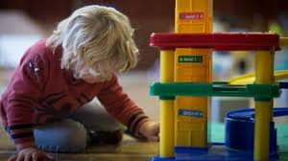
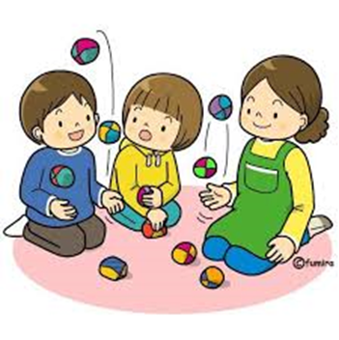
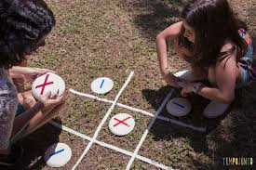
Aprendizado a toda hora e em todo lugar...

Slide 15
Neste momento seja compreensivo, demonstre apoio e procure por alternativas para auxiliá-la

Slide 16
FAMÍLIA X ESCOLA ESSA PARCERIA PEDE:

Slide 17
Material elaborado por:
Edna de Lourdes Horácio Valentim (Psicopedagoga da Equipe de Avaliação)
Silvia Unbehaun Püschel
(Diretora de Ensino da SME)

